Slide 1

AutoParams
pour les tests paramétrés en Java
Simplifiez vos tests unitaires
1

Slide 2
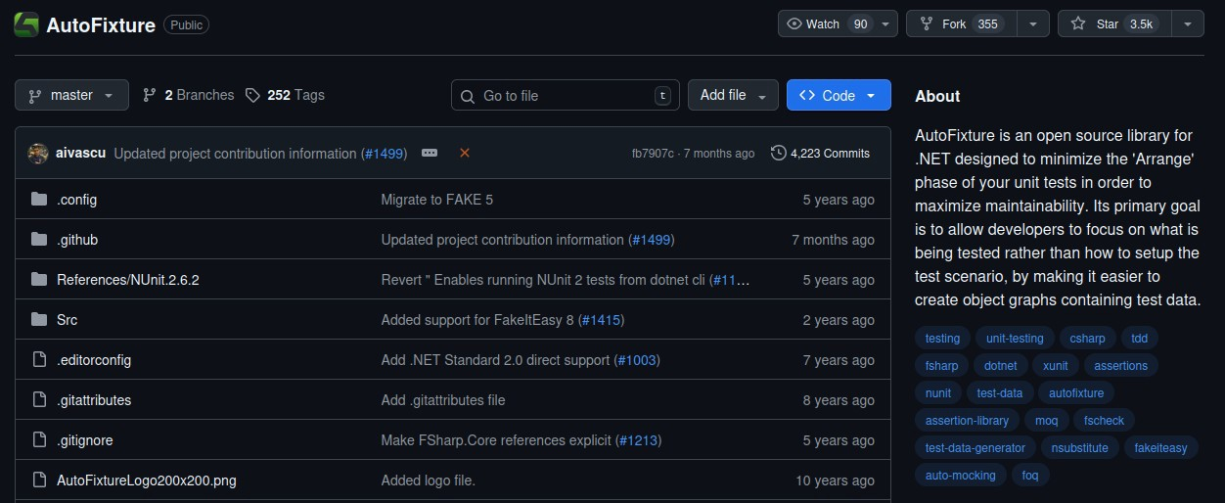
Concept AutoParams
AutoParams est une extension pour JUnit 5 inspirée par AutoFixture, automatisant la génération des données de test.
Il élimine le code répétitif en injectant automatiquement des valeurs dans les paramètres des méthodes de test.
https://github.com/AutoFixture/AutoFixture
Dans pom.xml avec maven:
<dependency>
<groupId>io.github.autoparams</groupId>
<artifactId>autoparams</artifactId>
<version>11.3.1</version>
<scope>test</scope>
</dependency>
2

Slide 3
(annotations)
Quelques fonctionnalités d’AutoParams
@AutoSource
Test paramétré : génère automatiquement des valeurs aléatoires pour chaque paramètre
(la fonctionnalité la plus courante).
@AutoSource @Repeat(10)
void testMethod(int a, int b) { Calculator sut = new Calculator(); int actual = sut.add(a, b); assertEquals(a + b, actual);
}
@Repeat(n)
Exécute un test plusieurs fois avec de nouveaux arguments aléatoires à chaque fois
(utile pour les tests de charge ou de robustesse).
@ValueAutoSource
Test paramétré : permet de spécifier des valeurs fixes tandis qu’AutoParams génère les autres.
@ValueAutoSource(ints = { 1, 2, 3 })
@CsvAutoSource
Test paramétré : permet de passer des valeurs fixes au format CSV pour certains paramètres, tout en générant les autres.
@CsvAutoSource({ "Product 1, 1000",
"Product 2, 100"
})

Slide 4
Quelques fonctionnalités d’AutoParams
@AutoParams
Fonctionne avec un simple @Test : injecte automatiquement des arguments générés dans des méthodes de test normales (pas besoin d’un test paramétré si on teste avec un objet, il va regarder les attributs dans le constructeur).
@Customization(...)
Spécifie des contraintes personnalisés à un test (par ex. forcer un âge entre 1 et 120, ou un certain format de string).
(voir la documentation d’AutoParams: https://github.com/AutoParams/AutoParams)
@Test @AutoParams
void testMethod(@Min(1) @Max(120) int age) { assertTrue(value >= 1);
assertTrue(value <= 120);
}
Annotations de contraintes (@Min, @Max, @NotBlank, @Size, etc.)
À mettre directement sur les paramètres de test pour restreindre les valeurs générées (ex. @Min(1) @Max(120) int age). Fonctionne comme des contraintes de validation.
(Ajouter la dépendance jakarta.validation-api)

Slide 5
Quelques fonctionnalités d’AutoParams
@Freeze
AutoParams crée un seul objet, et tous les tests qui en ont besoin reçoivent cette même instance.
@FreezeBy
Version configurable de @Freeze: peut choisir comment AutoParams partage une instance. Peut freeze selon:
@Test @AutoParams
void test(@Freeze Product product, Review r1, Review r2) {
...
}
EXACT_TYPE: Tous les paramètres du même type exact partagent une seule instance
PARAMETER_NAME: distinguer parmis plusieurs paramètres du même type
IMPLEMENTED_INTERFACES: Partage une instance entre un paramètre et toutes les variables dont le type est une interface que cet objet implémente.
ASSIGNABLE_TYPES: Si l’objet peut être affecté (assignable) à un paramètre, il est partagé

Slide 6
Démonstration
https://github.com/will13cb/autoparams-demo.git

Slide 7
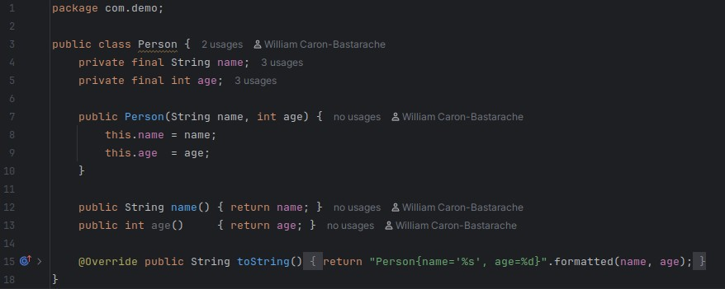
Person

Slide 8
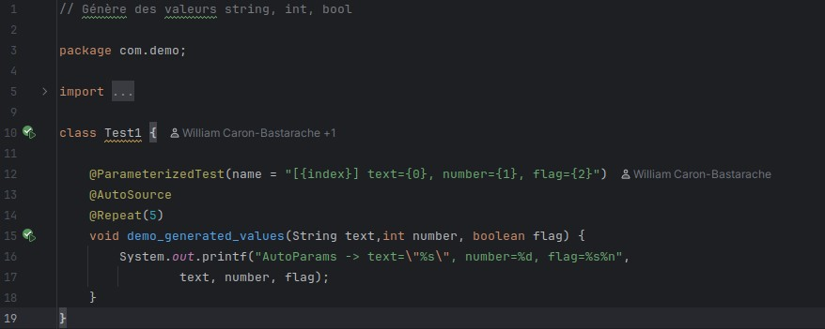
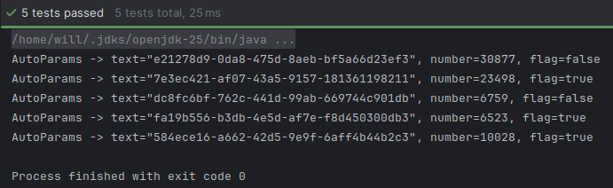
Test1

Slide 9
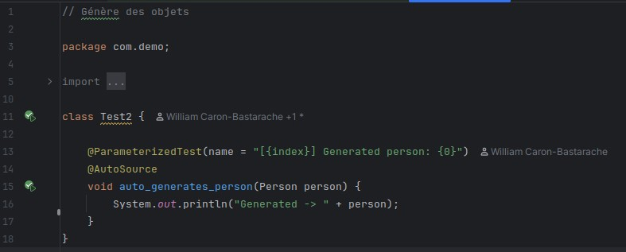
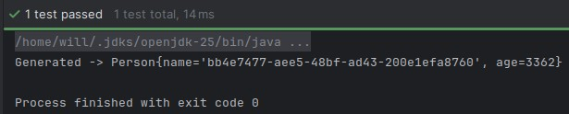
Test2

Slide 10
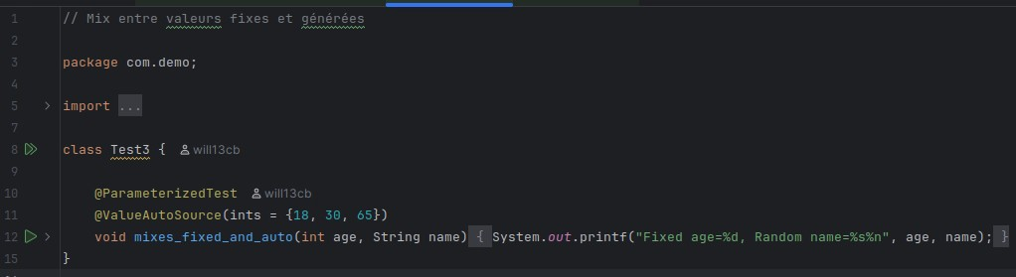
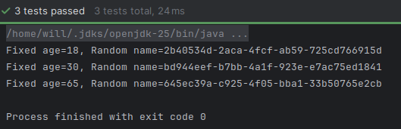
Test3
10

Slide 11
Réflexion & Recul
Productivité
Moins de temps perdu à fabriquer des données de test Moins de code à maintenir
Plus de focus sur la logique de test Facilite l'ajout de nouveaux cas
Fiabilité
Tests plus exhaustifs grâce à une variété de données Réduction des erreurs humaines
Meilleure couverture des cas limites
Limite pratique
Nécessite des tests ciblés pour scénarios critiques

Slide 12
Conclusion
Simplifie la création de données de test
Réduit le code répétitif
S'intègre parfaitement avec JUnit 5
Offre des fonctionnalités avancées comme @Freeze, @Customization et @ValueAutoSource
Simple:
Ajoutez les dépendances nécéssaires
Ajoutez les annotations que vous voulez utiliser (@)
Roulez les tests
Merci pour votre attention !

Slide 13
Sources
Documentation officielle AutoParams
Dépôt GitHub AutoParams
Chatgpt (explication des fonctionnalités et du code)

